Slide 1
Vyúčtování malého projektu a Závěrečná zpráva
Fond malých projektů
Školení pro Konečné uživatele
17. 10. 2018 Zlín

Slide 2
Obecně o vyúčtování malého projektu
Dokládá se po fyzickém ukončení realizace projektu (všech aktivit),
Projekt musí být finančně ukončen (vše uhrazeno),
Dokládání do 30 kalendářních dní od fyzického ukončení,
KU je povinen zpracovat a předložit Závěrečnou zprávu včetně příloh.
Vyúčtování malého projektu:
  věcné informace – prostřednictvím Závěrečné zprávy,
  finanční informace – prostřednictvím Seznamu deklarovaných výdajů.

Slide 3
Majetek pořízený z malého projektu
Majetek nabytý z prostředků strukturálních fondů musí být ve vlastnictví KU malého projektu,
Během 5 let od finančního ukončení malého projektu není možné převést majetek na jiného majitele, ani jej založit či zatížit věcnými právy,
Výjimky:
Zajištění úvěru vůči vlastnímu spolufinancování malého projektu,
KU zapůjčí nabytý majetek jinému Partnerovi MP po předchozím souhlasu Správce,
V případech převodu správy majetku mezi územním samosprávným celkem a jím zřízenou/založenou příspěvkovou/rozpočtovou organizací v době udržitelnosti MP uděluje písemný souhlas příslušný Správce.
! ! ! Je třeba v ZZ dostatečně popsat využitelnost tohoto majetku v době udržitelnosti projektu pro potřeby česko-slovenské spolupráce.

Slide 4
Příjmy malého projektu
U malých projektů jsou sledovány pouze příjmy, které vzniknou v průběhu jeho realizace.
V době udržitelnosti se příjmy malého projektu nesledují.
Příjmy mohou být použity jako zdroj vlastních prostředků na spolufinancování konečným uživatelem.
Pokud skutečně prokázané příjmy přesahují výši vlastního podílu spolufinancování konečného uživatele, snižuje se celkový příspěvek z NFP o částku, o kterou příjmy výši vlastního spolufinancování překračují.

Slide 5
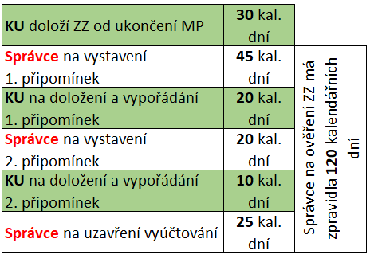
Doplnění podkladů a případné výzvy Správce
KU nepředloží max. do 60 kalendářních dní ZZ a Správce může odstoupit od Smlouvy.
KU vyprší lhůty a Správce do 15 kal. dní ukončí ověření MP.
Lhůta 120 kal. dní může být v odůvodněných případech prodloužena.
U ukončených a ověřených MP vystaví Správce PROHLÁŠENÍ O ZPŮSOBILOSTI VÝDAJŮ ZA MALÝ PROJEKT

Slide 6
Finanční ukončení malého projektu
Schválené SDV a ZZ
Vydané Prohlášení o způsobilosti výdajů
Proplaceno 75% částky dotace (max. 85%)
Do 7 kalendářních dní na účet KU (pokud má Správce k dispozici finanční prostředky ze zálohových plateb)
Proplaceno 25% částky dotace (max. 85%)
Do 7 kalendářních dní po zveřejnění Osvědčení o způsobilosti výdajů Kontrolorem K v ITMS.
Financování MP v rámci FMP je realizováno systémem refundace.
Kontrolor K = Centrum pro regionální rozvoj Olomouc
Správce FMP odesílá podklady kontrolorům K ve čtvrtletních intervalech

Slide 7
Vyúčtování malého projektu - dokladování
Závěrečná zpráva
Povinné přílohy Závěrečné zprávy:
Seznam deklarovaných výdajů,
Kopie účetních dokladů a Výpis z analytické evidence MP a výpis analytické evidence pokladní knihy MP – tj. Doklad osvědčující zaúčtování všech položek v účetnictví KU,
Dokumentaci k výběrovým řízením (je-li relevantní),
Rekapitulaci mzdových nákladů,
Rekapitulaci cestovních nákladů,
Doložení publicity malého projektu,
Fotodokumentaci z realizace aktivit a výstupů MP,
Další povinnou dokumentaci (zápisy ze schůzek, prezenční listiny, atd.).
Nepovinné přílohy Závěrečné zprávy:
Propočet režijních nákladů (je-li relevantní),
Nepovinné přílohy.

Slide 8
Závěrečná zpráva - Hlavní body
Identifikační údaje MP, KU a partnerů,
Údaje o Smlouvě o poskytnutí NFP,
Informace k horizontálním principům,
Podrobný popis realizovaných aktivit,
Organizační a technické zajištění malého projektu,
Popis realizovaných výběrových řízení,
Zhodnocení přeshraničního dopadu a spolupráce,
Popis problémů, změn, které vznikly v době realizace MP a opravná opatření,
Přehled dosažených měřitelných ukazatelů MP,
Popis opatření k zajištění publicity a propagace MP,
Udržitelnost MP (personální a technická, finanční),
Financování MP.
Dokládá se 1 x podepsaný originál (POZOR NA POČET PODPISŮ) + 1 x elektronická verze.

Slide 9
Příloha ZZ č. 1 - Seznam deklarovaných výdajů
Všechny výdaje za dobu realizace MP - deklarovány v SDV podle rozpočtových kapitol,
Uvedené výdaje musí být uhrazeny do doby předložení SDV,
Každá položka musí být uvedena v seznamu výdajů se všemi požadovanými informacemi,
Součet celkových deklarovaných výdajů v SDV se zaokrouhluje na dvě desetinná místa vždy směrem dolů (27,578 = 27,57).
Soubor obsahuje dvě záložky:
Seznam předložených výdajů,
Přehled čerpání.
Dokládá se 1 x podepsaný originál (POZOR NA POČET PODPISŮ) + 1 x elektronická verze.

Slide 10
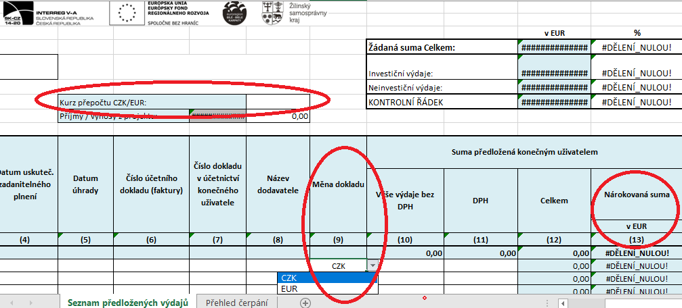
Příloha ZZ č. 1 - Seznam deklarovaných výdajů
Přepočet se provádí měsíčním kurzem EK platným v tom měsíci, ve kterém je sestaven SDV. Tento kurz je zveřejněn na webových stránkách Správce.

Slide 11
Příloha ZZ č. 2 – Kopie účetních dokladů
musí být očíslovány a uspořádány podle předloženého SDV k jednotlivým výdajům,
musí být ve svém těle označen kódem MP,
musí být vystaven na KU,
KU nesmí sám sobě pronajmout prostory a poskytnout služby,
Partneři si vzájemně mezi sebou nesmí fakturovat výdaje MP,
Dokládá se 1 x kopie účetních dokladů fyzicky (elektronická verze NE).

Slide 12
Příloha ZZ č. 2 – Kopie účetních dokladů
1x kopie dokladů, včetně dokladů o úhradě a podpůrných dokladů a řádně podepsaných (účetní a osobou odpovědnou za účetní případ) dokladů o zaúčtování s uvedením střediska nebo zakázky, na které se účtuje malý projekt.
Soupis účetních dokladů osvědčující zaúčtování všech položek týkajících se MP v účetnictví konečného uživatele, 1x hlavní knihu analytické evidence MP a pokladní knihu analytické evidence MP, oba dokumenty originálně podepsané oprávněným účetním a statutárním zástupcem.
Řídit se přílohou III.4a) PpŽaKU – Náležitosti dokladování výdajů v rámci jednotlivých kapitol

Slide 13
Příloha ZZ č. 3 – Dokumentace k výběrovým řízením
k ověření kopie kompletní dokumentace,
Správce si může vyžádat další dokumenty,
Pokud je vydán vnitřní předpis, předkládá se rovněž kopie tohoto předpisu.

Slide 14
Příloha ZZ č. 4 – Rekapitulace mzdových nákladů
Excelovské tabulky v příloze III.8a PpŽaKU,
Soubor obsahuje dvě záložky:
rekapitulace pro pracovní poměr,
rekapitulace pro DPP a DPČ,
Tyto rekapitulace se zařadí k účetním dokladům k položkám u rozpočtové kapitoly 1. Osobní náklady.

Slide 15
Příloha ZZ č. 5 – Rekapitulace cestovních nákladů
Excelovské tabulky v příloze III.9a PpŽaKU,
Soubor obsahuje dvě záložky:
přehled pracovních cest (v CZK),
přehled pracovních cest (v EURO).
Tyto rekapitulace se zařadí k účetním dokladům k položkám u rozpočtové kapitoly 2. Cestovní náklady a náklady na ubytování.

Slide 16
Příloha ZZ č. 6 – Doložení publicity malého projektu
Je třeba se řídit dle podmínek uvedených v příloze III.5 PpŽaKU,
Dokládá se 1 x elektronická verze.

Slide 17
Příloha ZZ č. 7 – Fotodokumentace
Z jednání KU a partnerů v rámci řízení projektu,
Z realizovaných akcí,
Pořízeného majetku a jiných výstupů projektu, apod.
Dokládá se 1 x elektronická verze.

Slide 18
Příloha ZZ č. 8 – Další povinná dokumentace
Zápisy a prezenční listiny z jednání KU a partnerů v rámci řízení projektu,
Jiné nezbytné materiály.
Dokládá se 1 x tištěná verze + 1 x elektronická verze.

Slide 19
Příloha ZZ č. 9 – Nepovinné přílohy
Propočet režijních nákladů:
je-li relevantní pro projekt a byly tyto náklady zařazeny do podrobného rozpočtu,
excelovské tabulky v příloze III.11 PpŽaKU,
tyto rekapitulace se zařadí k účetním dokladům k položkám u rozpočtové kapitoly 6. Kancelářské, administrativní a jiné náklady.
Jiné nepovinné přílohy.
Dokládá se 1 x tištěná verze + 1 x elektronická verze.

Slide 20
Děkuji vám za pozornost!
Bc. Hana Strnadelová
projektový manažer
Region Bílé Karpaty

